Slide 1

CHƯƠNG V – VECTƠ

Slide 2
BÀI 3 – TÍCH MỘT SỐ VỚI MỘT VECTƠ

Slide 3
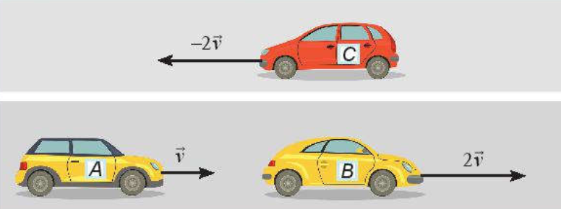
A
HOẠT ĐỘNG KHỞI ĐỘNG
Quan sát các xe A, B, C trên hình SGK trang 94.

Slide 4
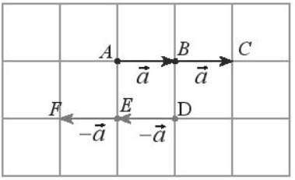
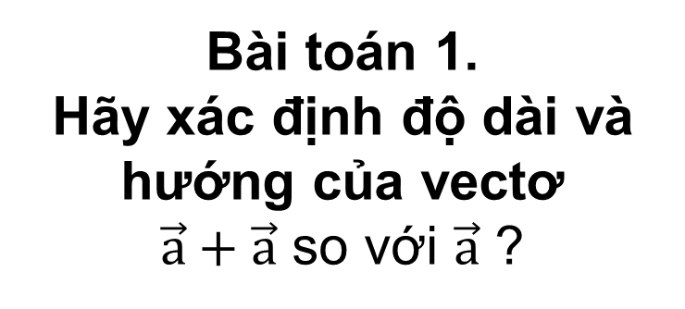
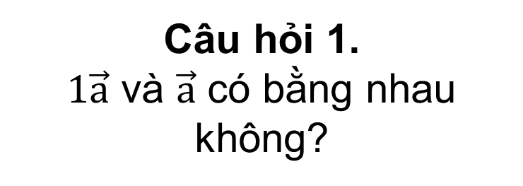
1. Tích của một số với một vectơ và các tính chất
B
HOẠT ĐỘNG HÌNH THÀNH KIẾN THỨC
Bài toán 1.
Hãy xác định độ dài và hướng của vectơ
$\vec{a}+\vec{a}$ so với $\vec{a}$ ?
Câu hỏi 1.
$1\vec{a}$ và $\vec{a}$ có bằng nhau không?

Slide 5
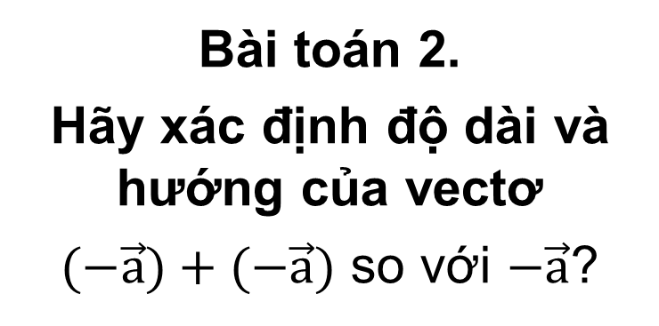

1. Tích của một số với một vectơ và các tính chất
Bài toán 2.
Hãy xác định độ dài và hướng của vectơ
$(−\vec{a})+(−\vec{a})$ so với $−\vec{a}$?
Câu hỏi 2.
$−\vec{a}$ và $\left(−1\right)\vec{a}$
có mối quan hệ gì?

Slide 6
1. Tích của một số với một vectơ và các tính chất
Định nghĩa: Cho số và vectơ
Tích của vectơ với số k là một vectơ, kí hiệu:
Nhận xét: $1\vec{a}=\vec{a}$ $\left(−1\right)\vec{a}=−\vec{a}$
Vectơ cùng hướng nếu k>0
Vectơ ngược hướng nếu k<0
Quy ước:

Slide 7
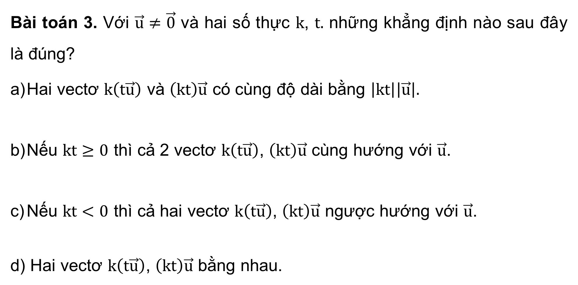
1. Tích của một số với một vectơ và các tính chất
Bài toán 3. Với $\vec{u}≠\vec{0}$ và hai số thực $k$, $t.$ những khẳng định nào sau đây là đúng?
Hai vectơ $k\left(t\vec{u}\right)$ và $\left(kt\right)\vec{u}$ có cùng độ dài bằng $\left|kt\right|\left|\vec{u}\right|.$
Nếu $kt≥0$ thì cả 2 vectơ $k\left(t\vec{u}\right)$, $\left(kt\right)\vec{u}$ cùng hướng với $\vec{u}$.
Nếu $kt<0$ thì cả hai vectơ $k\left(t\vec{u}\right)$, $\left(kt\right)\vec{u}$ ngược hướng với $\vec{u}$.
d) Hai vectơ $k\left(t\vec{u}\right)$, $\left(kt\right)\vec{u}$ bằng nhau.

Slide 8
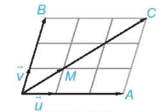
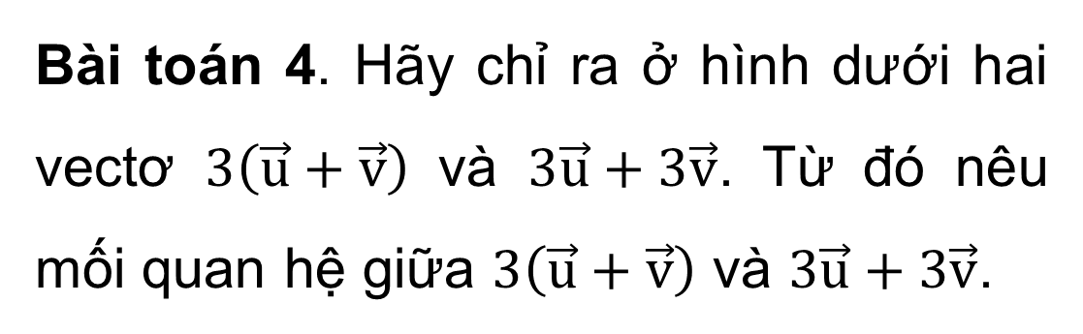

1. Tích của một số với một vectơ và các tính chất
Bài toán 4. Hãy chỉ ra ở hình dưới hai vectơ $3\left(\vec{u}+\vec{v}\right)$ và $3\vec{u}+3\vec{v}$. Từ đó nêu mối quan hệ giữa $3\left(\vec{u}+\vec{v}\right)$ và $3\vec{u}+3\vec{v}$.
$$O$$

Slide 9
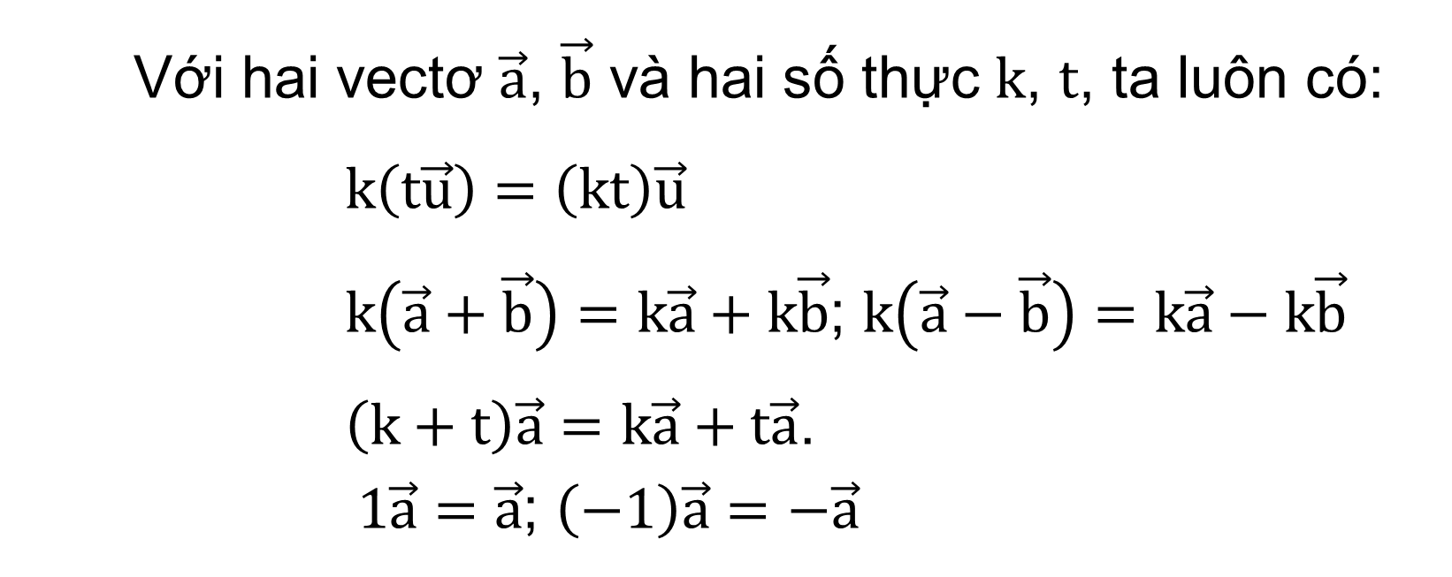
1. Tích của một số với một vectơ và các tính chất
Tính chất:
Với hai vectơ $\vec{a}$, $\vec{b}$ và hai số thực $k$, $t$, ta luôn có:
        $$k\left(t\vec{u}\right)=\left(kt\right)\vec{u}$$
        $k\left(\vec{a}+\vec{b}\right)=k\vec{a}+k\vec{b}$; $k\left(\vec{a}−\vec{b}\right)=k\vec{a}−k\vec{b}$
        $\left(k+t\right)\vec{a}=k\vec{a}+t\vec{a}$.
        $1\vec{a}=\vec{a}$; $\left(−1\right)\vec{a}=−\vec{a}$

Slide 10
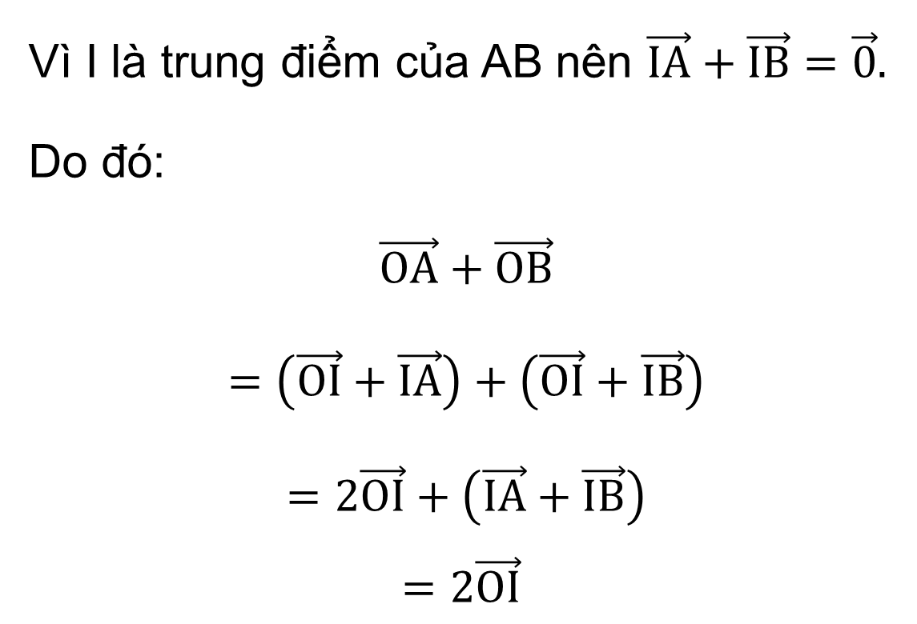
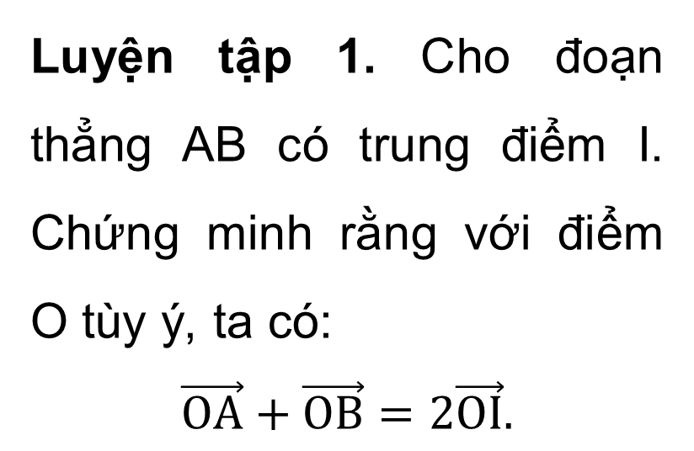
C
HOẠT ĐỘNG LUYỆN TẬP
Vì I là trung điểm của AB nên $\vec{IA}+\vec{IB}=\vec{0}.$
Do đó:
$$\vec{OA}+\vec{OB}$$
$$=\left(\vec{OI}+\vec{IA}\right)+\left(\vec{OI}+\vec{IB}\right)$$
$$=2\vec{OI}+\left(\vec{IA}+\vec{IB}\right)$$
$$=2\vec{OI}$$
Luyện tập 1. Cho đoạn thẳng AB có trung điểm I. Chứng minh rằng với điểm O tùy ý, ta có:
$$\vec{OA}+\vec{OB}=2\vec{OI}.$$

Slide 11
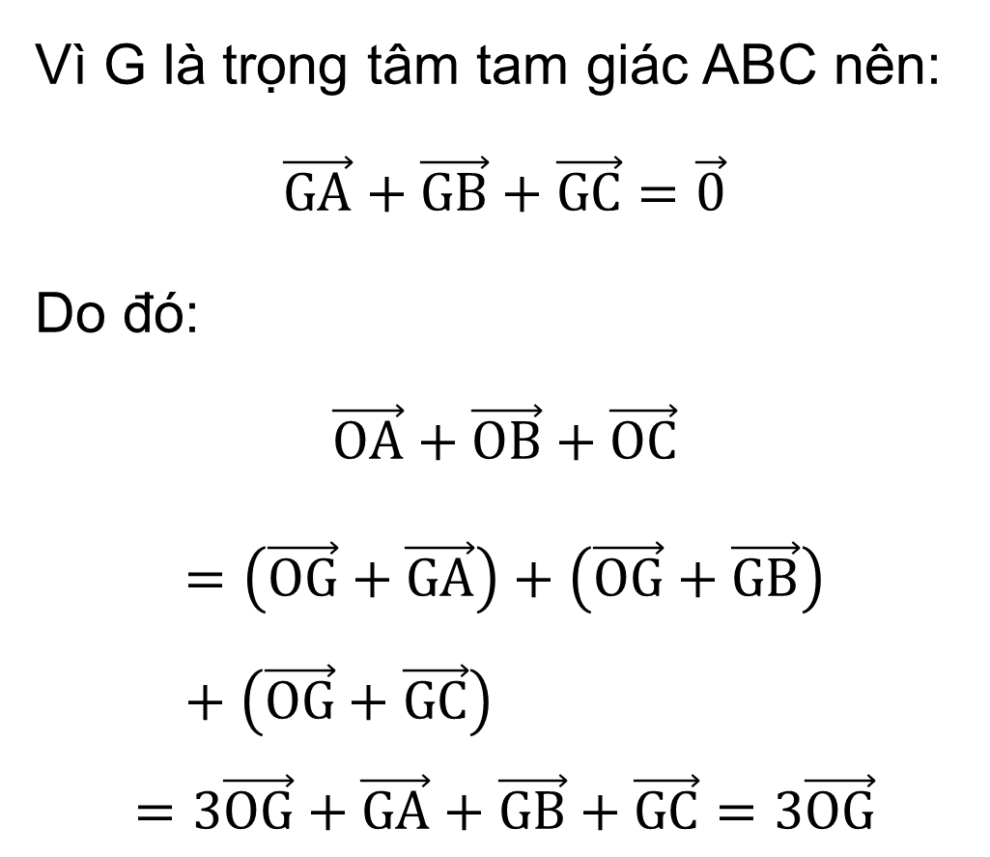
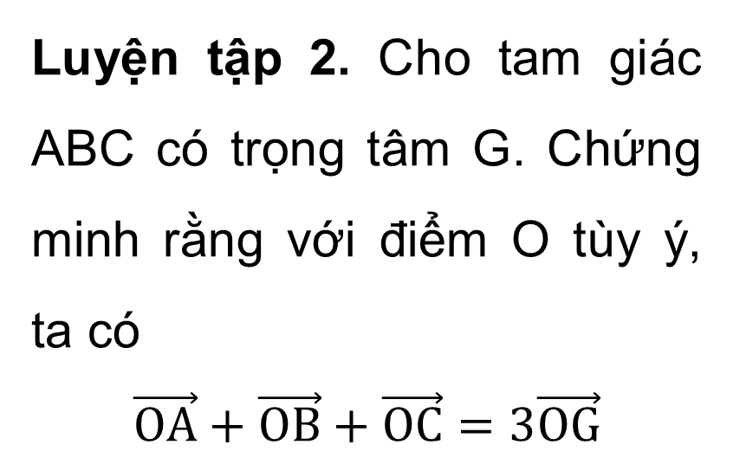
C
HOẠT ĐỘNG LUYỆN TẬP
Vì G là trọng tâm tam giác ABC nên:
$$\vec{GA}+\vec{GB}+\vec{GC}=\vec{0}$$
Do đó:
$$\vec{OA}+\vec{OB}+\vec{OC}$$
$$=\left(\vec{OG}+\vec{GA}\right)+\left(\vec{OG}+\vec{GB}\right)+\left(\vec{OG}+\vec{GC}\right)$$
$$=3\vec{OG}+\vec{GA}+\vec{GB}+\vec{GC}=3\vec{OG}$$
Luyện tập 2. Cho tam giác ABC có trọng tâm G. Chứng minh rằng với điểm O tùy ý, ta có
$$\vec{OA}+\vec{OB}+\vec{OC}=3\vec{OG}$$

Slide 12
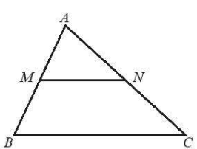
D
HOẠT ĐỘNG VẬN DỤNG
Vận dụng 1.
Cho tam giác ABC có M, N lần lượt là trung điểm của cạnh AB và AC. Tìm trong hình các vectơ bằng các vectơ sau:

Slide 13
2. Điều kiện để hai vectơ cùng phương
B
HOẠT ĐỘNG HÌNH THÀNH KIẾN THỨC
Vì nên và cùng
hướng.
Nếu và cùng hướng thì và
cùng hướng.
Nếu và ngược hướng thì
và ngược hướng.
Bài toán 5. Cho hai vectơ cùng phương
và ( khác ) và cho .
So sánh độ dài và hướng của hai vectơ
và .
Tài liệu được chia sẻ bởi Website VnTeach.Com
https://www.vnteach.com
Một sản phẩm của cộng đồng facebook Thư Viện VnTeach.Com
https://www.facebook.com/groups/vnteach/
https://www.facebook.com/groups/thuvienvnteach/

Slide 14
2. Điều kiện để hai vectơ cùng phương
Điều kiện:
Hai vectơ
cùng phương khi và chỉ khi có một số k để
Nhận xét:
A, B, C thẳng hàng
Chú ý:
Cho hai vectơ
không cùng phương.
Khi đó với mọi vectơ
luôn tồn tại duy nhất cặp số thực (m ; n)
sao cho

Slide 15
C
HOẠT ĐỘNG LUYỆN TẬP
Luyện tập 3.
Cho tam giác ABC có trung tuyến AM. Gọi I là trung điểm của AM và K là điểm trên cạnh AC sao
cho .
Tính theo và
Tính theo và
Chứng minh ba điểm B, I, K thẳng hàng.
Nên
Từ (3) suy ra ba điểm B, I, K thẳng hàng.

Slide 16
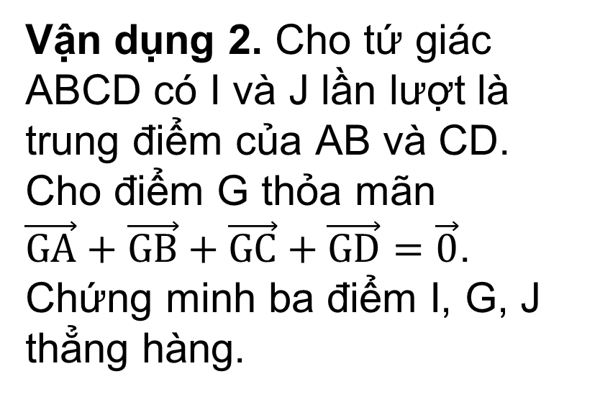
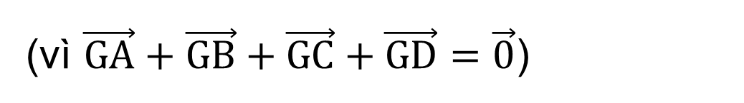
D
HOẠT ĐỘNG VẬN DỤNG
Vì I là trung điểm của AB nên với điểm G bất kì, ta có:
Vận dụng 2. Cho tứ giác ABCD có I và J lần lượt là trung điểm của AB và CD. Cho điểm G thỏa mãn
$\vec{GA}+\vec{GB}+\vec{GC}+\vec{GD}=\vec{0}$. Chứng minh ba điểm I, G, J thẳng hàng.
Vì J là trung điểm của CD nên với điểm G bất kì, ta có:
Cộng vế với vế ta được:
(vì $\vec{GA}+\vec{GB}+\vec{GC}+\vec{GD}=\vec{0}$)
Vậy G, I, J là ba điểm thẳng hàng.

Slide 17
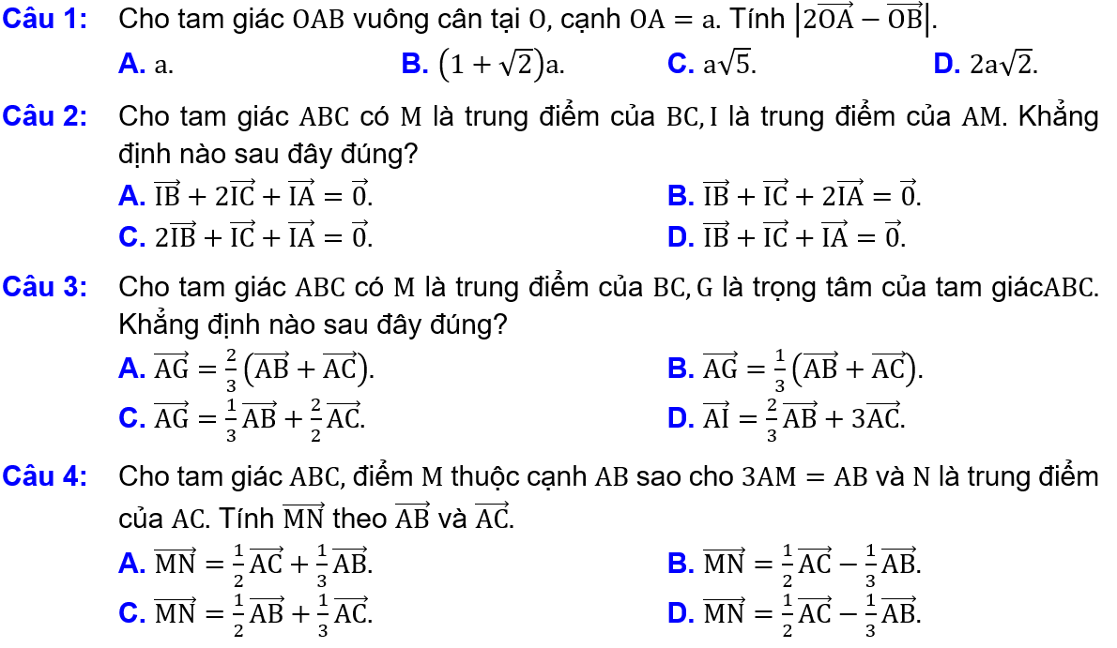
E
HOẠT ĐỘNG TÌM TÒI MỞ RỘNG

